Slide 1

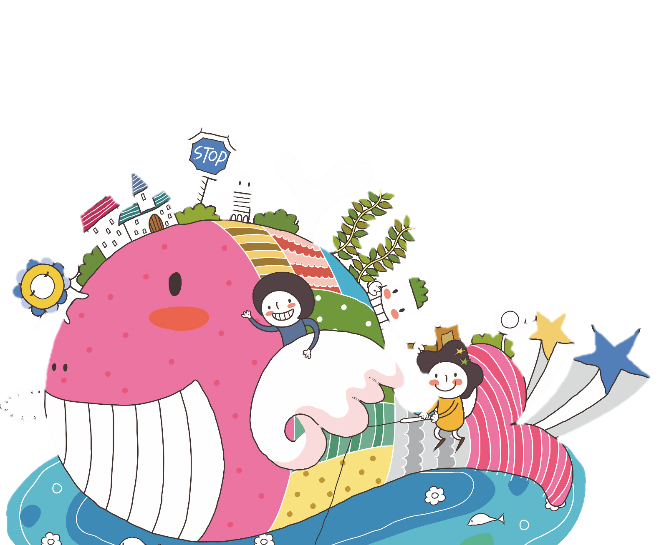
KHOA HỌC
NƯỚC CẦN CHO
SỰ SỐNG

Slide 2




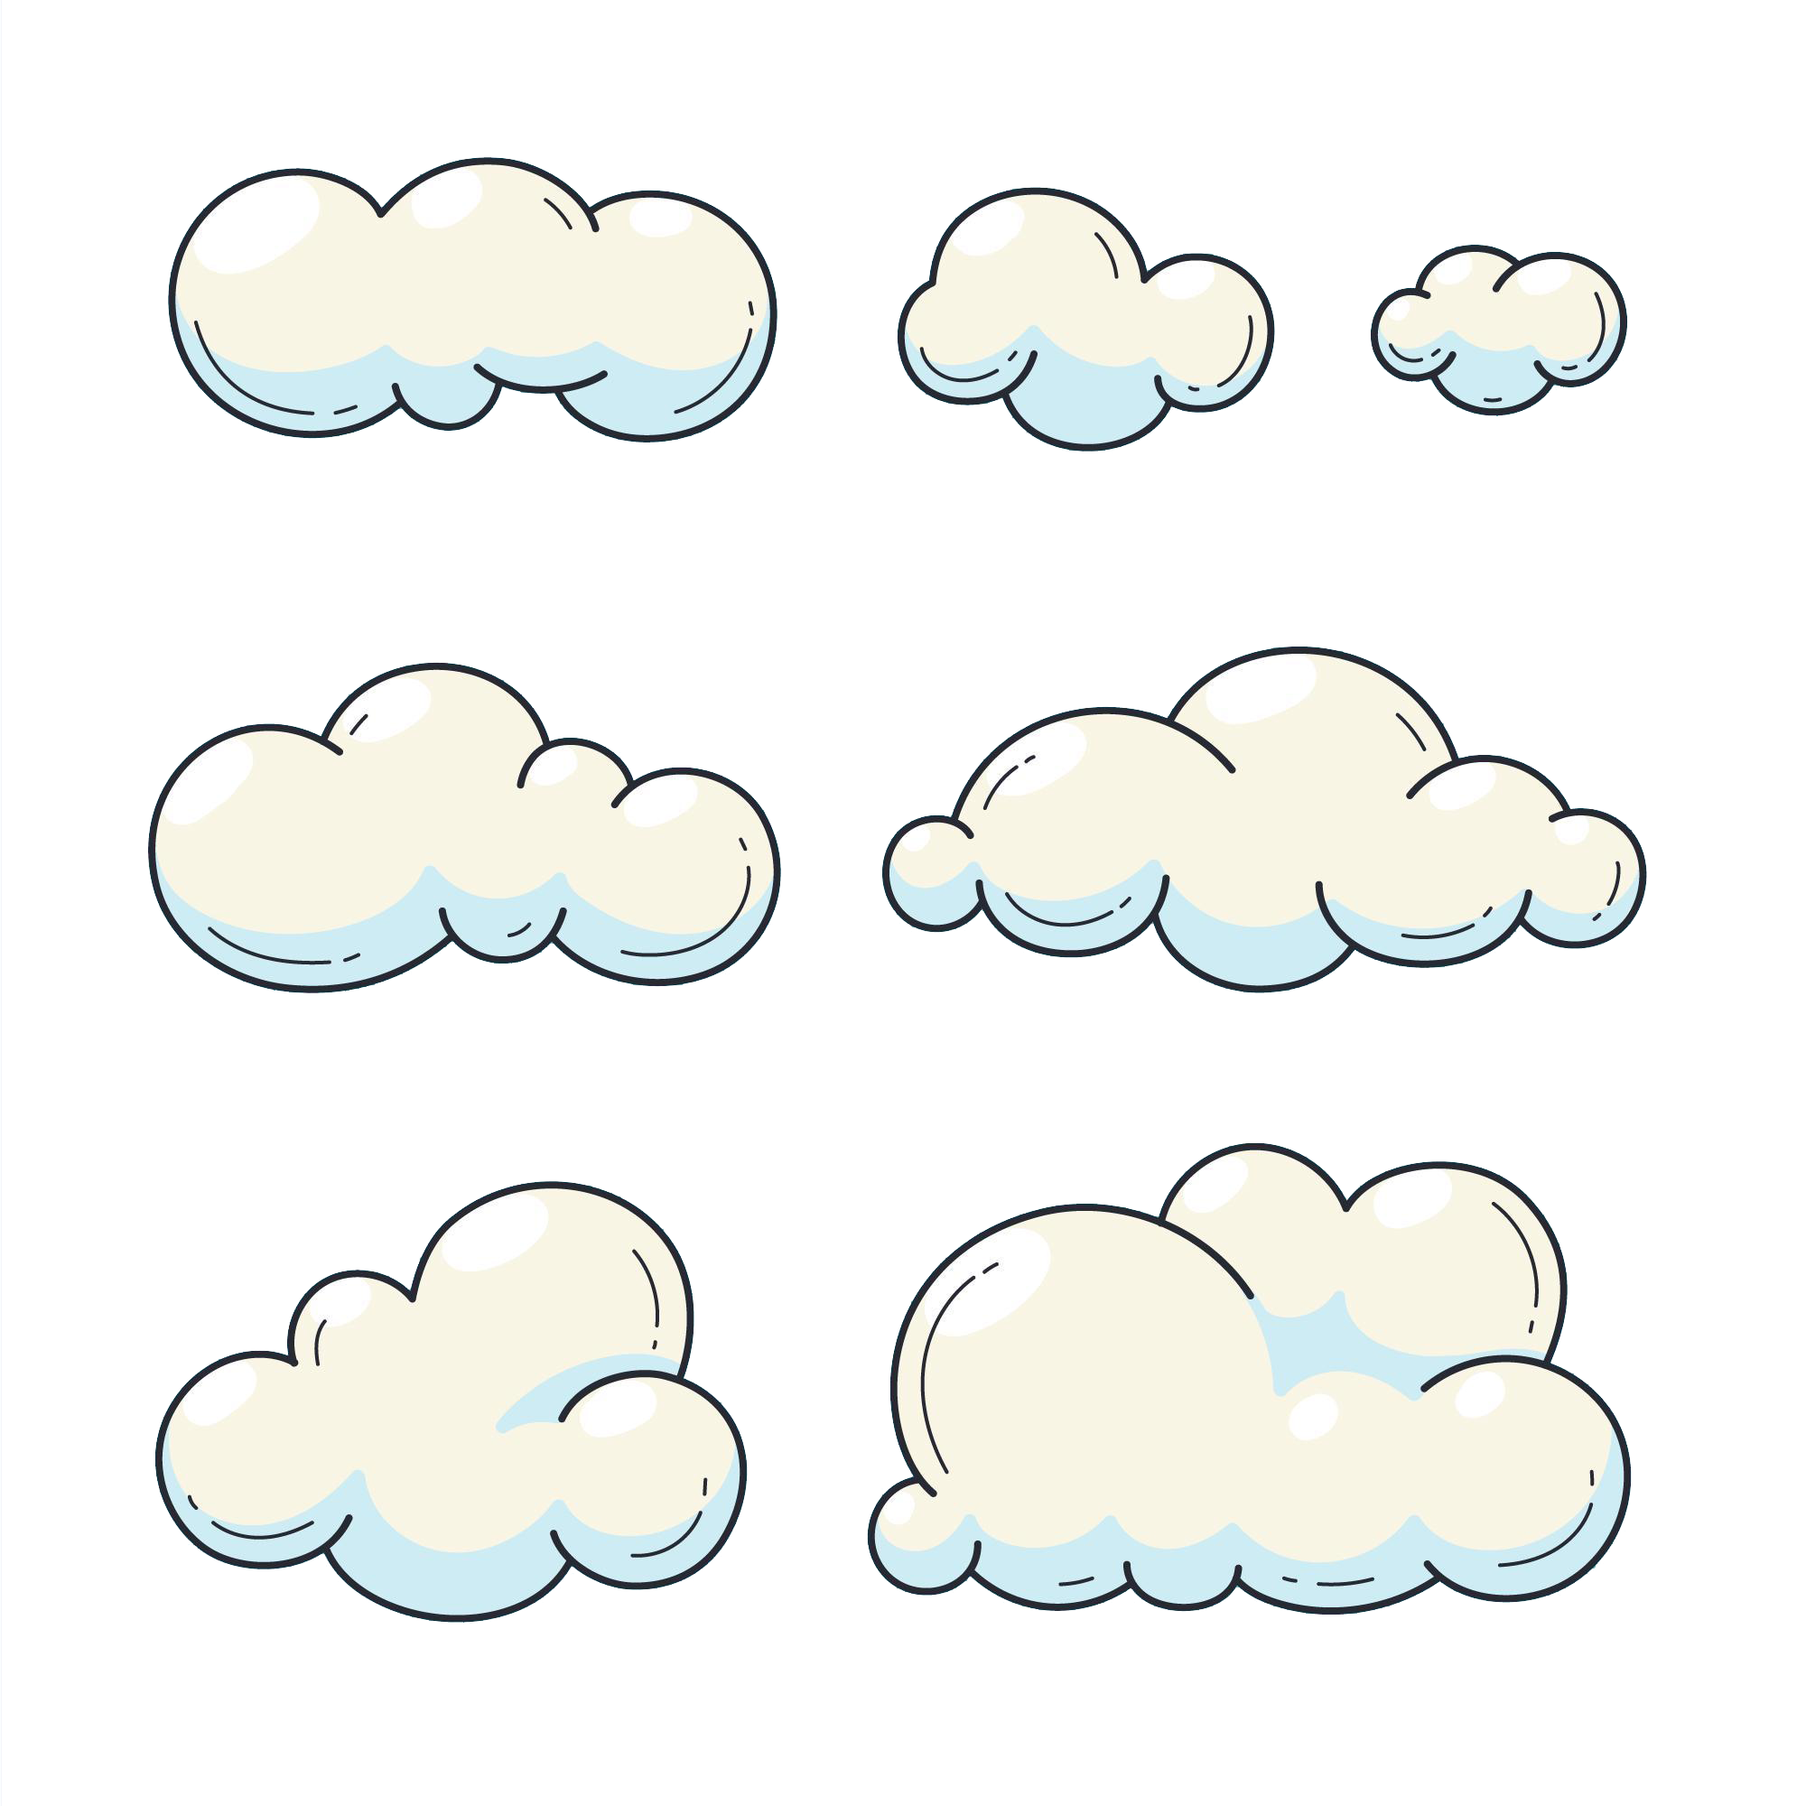


GIẢI CỨU
TRÁI ĐẤT

Slide 3
KHOA HỌC
NƯỚC CẦN CHO
SỰ SỐNG

Slide 4


Hoạt động 1:
Vai trò của nước
đối với sự sống
của con người,
động vật, thực vật.

Slide 5



Suy nghĩ và trả lời
Điều gì sẽ xảy ra nếu cuộc sống con người thiếu nước?

Slide 6
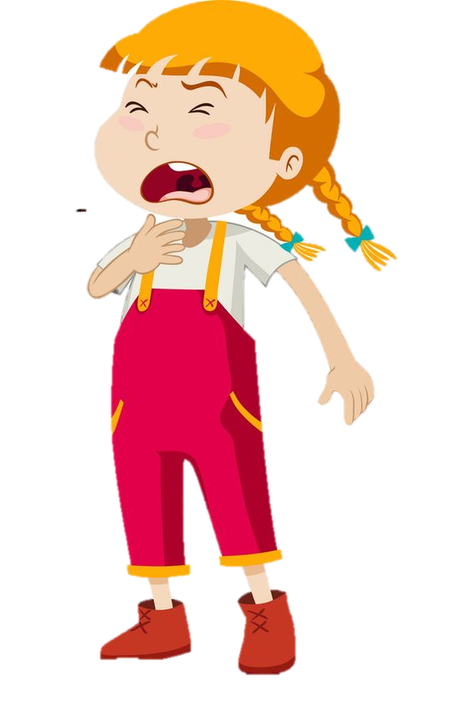
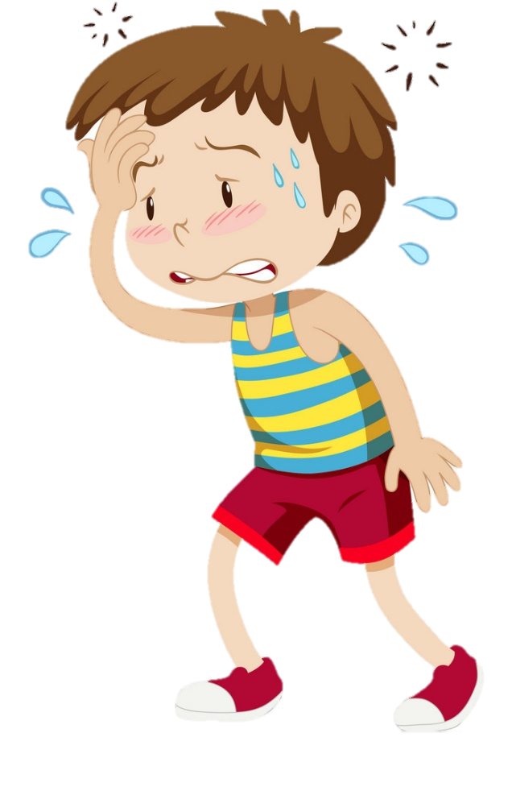
Cảm giác khó chịu: chóng mặt, mệt mỏi, đau đầu, táo bón, buồn ngủ, dễ cáu gắt...

Slide 7
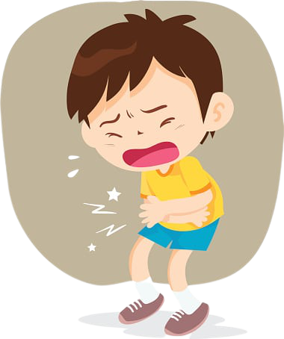
Không hấp thụ được các chất dinh dưỡng hòa tan.

Slide 8


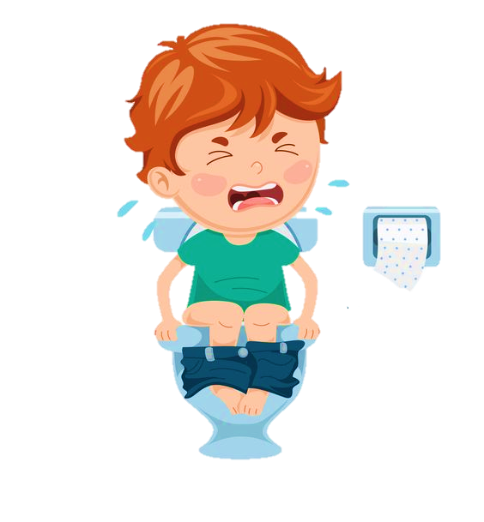



Không thải được các chất thừa, chất độc hại ra cơ thể.

Slide 9

Suy nghĩ và trả lời
Điều gì sẽ xảy ra nếu cuộc sống động vật thiếu nước?

Slide 10
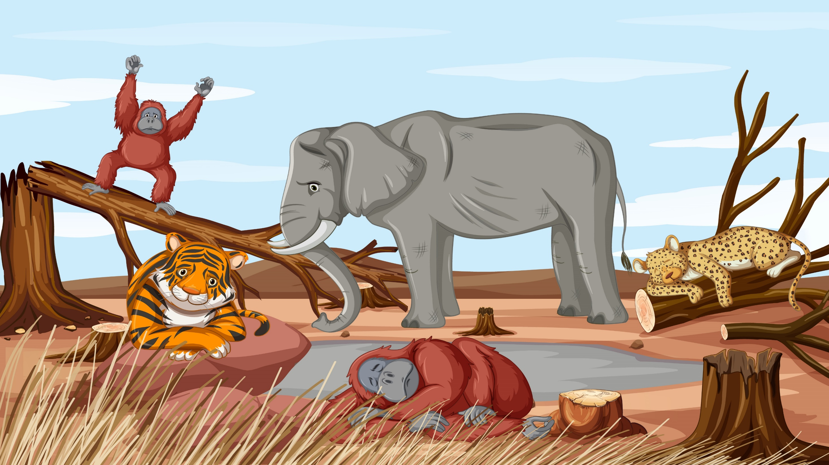
Nếu cuộc sống của động vật thiếu nước sẽ: chết vì khát, một số loài sống ở môi trường nước sẽ tuyệt chủng.

Slide 11

Suy nghĩ và trả lời
Điều gì sẽ xảy ra nếu cuộc sống thực vật thiếu nước?

Slide 12
Hoạt động 2:
Vai trò của nước trong sản xuất nông nghiệp, công nghiệp và vui chơi giải trí.

Slide 13
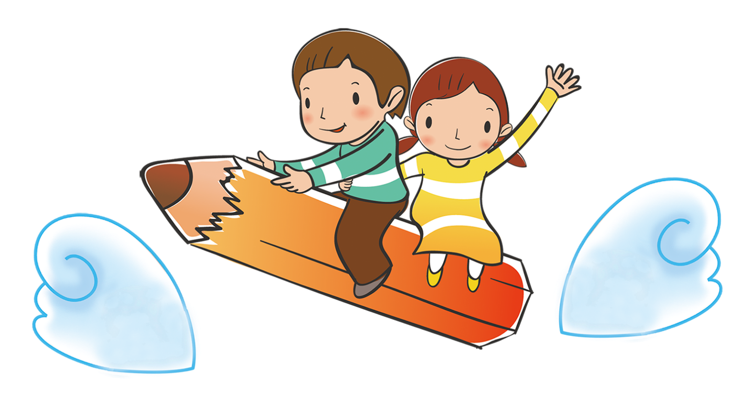
Tìm ví dụ nước dùng trong sản xuất nông nghiệp?
Tìm ví dụ nước dùng trong sản xuất công nghiệp?
Tìm ví dụ nước dùng trong sinh hoạt, vui chơi giải trí?

Slide 14




